Slide 1


LISTRIK DINAMIS
Arus Listrik
I = kuat arus (A) Q =muatan listrik (C) t = waktu (s)
contoh 1:
Jika arus 4 ampere mengalir dalam kawat yang ujung-ujungnya mempunyai beda potensial 12 volt, maka berapa besar muatan per menit yang mengalir melalui kawat dan hambatannya?
Diket : I = 4 A V = 12 Volt t = 60 s
Ditanya Q dan R
Jawab Q = I . t = 4 . 60 = 240 C
$$I=\frac{Q}{t}$$
$$R=\frac{V}{I}=\frac{\text{12}}{4}=\text{3 }\text{Ω}$$

Slide 2

2. Hambatan Penghantar
R = hambatan penghantar (Ω) l = panjang penghantar (m)
ρ = hambatan jenis (Ω m) A = luas penampang (m²)
∆ρ = ρ_{0.} α. ∆T ∆R = R_{0.} α. ∆T
∆R = R – R₀
α = koefisien hambatan jenis (/⁰C)
∆T = perubaha suhu (⁰C)
ρ₀ = hambatan jenis mula – mula (Ω m)
R₀ = hambatan mula – mula (Ω)
$$R=ρ\frac{ℓ}{A}$$

Slide 3


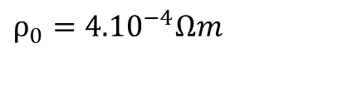
Contoh 1:
Seutas kawat penghantar mempunyai panjang 50 cm, luas penampang 2 mm², ternyata hambatan listriknya 100 Ω. Berapa hambatan jenis kawat itu ?
Diket : A = 2 mm² = 2. 10⁻⁶ m²
l = 50 cm = 0,5 m R = 100 Ω
Ditanya ρ₀……..?
$$R=ρ_{0}\frac{ℓ}{A}$$
$$\text{100}=ρ_{0}\frac{\text{0,5}}{\text{2.1}{\text{0}}^{−6}}$$
$$ρ_{0}=\text{4.1}{\text{0}}^{−4}Ωm$$

Slide 4


2. Dua konduktor A dan B jenisnya sama, panjang A = 2 kali panjang B dan luas penampang A = ½ kali luas penampang B. Jika beda potensial kedua ujung dari kedua konduktor itu sama, maka kuat arus pada kawat A sama dengan . . . .
  Kuat arus pada konduktor B.
  ½ kali kuat arus pada konduktor B
  2 kali kuat arus pada konduktor B
  ¼ kali kuat arus pada konduktor B
  4 kali kuat arus pada konduktor B
Diket : A_{A} = 1/2 A_{B} A_{B} = 2 A_{A} ρ = ρ_{A} =ρ_{B} L_{A} = 2 L_{B} V_{A} = V_{B}
Ditanya : IA = ……IB
Jawab V_{A} = V_{B}
I_{A}.R_{A} = I_{B}.R_{B}
$\frac{I_{A}}{I_{B}}=\frac{R_{B}}{R_{A}}$ $\frac{I_{A}}{I_{B}}=\frac{ρ\frac{l_{B}}{A_{B}}}{ρ\frac{l_{A}}{A_{A}}}$ $\frac{I_{A}}{I_{B}}=\frac{A_{A}.l_{B}}{A_{B}.l_{A}}$
          $\frac{I_{A}}{I_{B}}=\frac{A_{A}.l_{B}}{2A_{A}.2l_{B}}= \frac{1}{4}$ jadi I_{A} = ¼ I_{B}

Slide 5


3. Suatu logam mempunyai hambatan jenis 2 x 10^{–6} Ω.m pada suhu 25⁰C. Tentukan-lah hambatan jenis logam tersebut pada suhu 100⁰C, jika koefisien suhunya 0,004/⁰C . . . .
  a. 2,6 x 10^{–2} Ω.m d. 2,6 x 10^{–5} Ω.m
  b. 2,6 x 10^{–3} Ω.m e. 2,6 x 10^{–6} Ω.m c 2,6 x 10^{–4} Ω.m
Diket : ρ₀ = 2 x 10^{–6} Ω.m ΔT = 100⁰ – 25⁰ = 75⁰ α = 0,004/⁰C
Ditanya : ρ_{t} ……..?
$ρ_{t}=ρ_{o}(1+α.ΔT)$
$ρ_{t}=2.10^{−6}(1+0,004.[100−25])$ = 2,6x10 ^{– 6} Ω.m

Slide 6

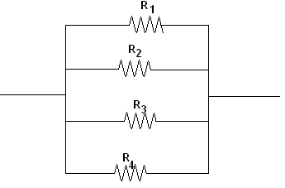

3. Hukum Ohm
V = I . R
4. Hukum Kirchhoff I
ΣI_{masuk} = ΣI_{keluar}
5. Susunan Hambatan
* Seri
R_{S} = R₁ + R₂ + R₃ + …..
I_{S} = I₁ = I₂ =I₃=….
* Paralel
$$\frac{1}{R_{P}}=\frac{1}{R_{1}}+\frac{1}{R_{2}}+\frac{1}{R_{3}}+\text{.........} \\ V_{P}=V_{1}=V_{2}=V_{3}=\text{..........}$$

Slide 7


Dari gambar rangkaian di bawah ini, R₁ = 10 Ω, R₂ = 30 Ω dan R₃ = 60 Ω. Jika kuat arus listrik yang melalui hambatan R₁ = 3 A, maka kuat arus listrik yang melalui R₂ dan R₃ berturut-turut adalah .
  a. 1 A dan 2 A b. 2 A dan 1 A c. 1,5 A dan 2,5 A d. 3 A dan 6 A e. 2 A dan 4 A
Diket : R₁ = 10 Ω R₂ = 30 Ω R₃ = 60 Ω
Ditanya I₂ dan I₃…..?
Jawab $\frac{1}{R_{P}}=\frac{1}{R_{2}}+ \frac{1}{R_{3}}= \frac{R_{2}+ R_{3}}{R_{2}.R_{3}}$
    $R_{P}=\frac{R_{2}xR_{3}}{R_{2}+R_{3}}$ $R_{P}=\frac{30x60}{30+60}$= 20 Ω
V_{R2,3} =V_{P} = I. R_{P}
V_{R2,3} = 3 x 20 = 60 volt $I_{R_{2}}=\frac{V_{R_{2,3}}}{R_{2}}$ $I_{R_{2}}=\frac{60}{30}$= 2 A
$I_{R_{3}}=\frac{V_{R_{2,3}}}{R_{3}}$ ; $I_{R_{3}}=\frac{60}{60}$= 1 A

Slide 8
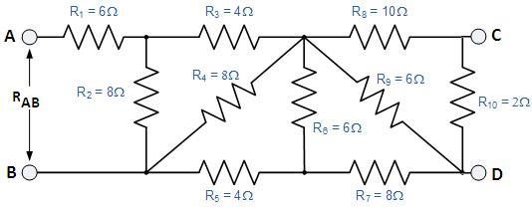

Pada rangkaian di samping berapakah hambatan total pada tiik AB?
Rs₁ = R₁₀ + R₈ = 2 + 10 = 12 Ω
$R_{P1}=\frac{R_{s1}xR_{9}}{R_{s1}+R_{9}}$ $R_{P1}=\frac{12x6}{12+6}=4$Ω
Rs₂ = R_{P1} + R₇ = 4 + 8 = 12 Ω
$R_{P2}=\frac{R_{s2}xR_{6}}{R_{s2}+R_{6}}$ $R_{P2}=\frac{12x6}{12+6}=4$Ω
Rs₃ = R_{P2} + R₅ = 4 + 4 = 8 Ω
$R_{P3}=\frac{R_{s3}xR_{4}}{R_{s3}+R_{4}}$ $R_{P3}=\frac{8x8}{8+8}=4$Ω
Rs₄ = R_{P3} + R₃ = 4 + 4 = 8 Ω
$R_{P4}=\frac{R_{s4}xR_{2}}{R_{s4}+R_{2}}$ $R_{P4}=\frac{8x8}{8+8}=4$Ω
Rs₄ = R_{P4} + R₁ = 4 + 6 = 10 Ω
R_{AB} = Rs₄ = 10 Ω

Slide 9
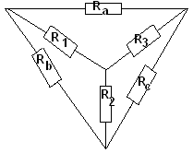


Susunan bintang – segitiga
Bintang – segitiga Segitiga – bintang
$$R_{a}=\frac{R_{1}.R_{2}+R_{2}.R_{3}+R_{3}.R_{1}}{R_{2}} \\ R_{b}=\frac{R_{1}.R_{2}+R_{2}.R_{3}+R_{3}.R_{1}}{R_{3}} \\ R_{c}=\frac{R_{1}.R_{2}+R_{2}.R_{3}+R_{3}.R_{1}}{R_{1}}$$
$$R_{1}=\frac{R_{a}.R_{b}}{R_{a}+R_{b}+R_{c}} \\ R_{2}=\frac{R_{b}.R_{c}}{R_{a}+R_{b}+R_{c}} \\ R_{3}=\frac{R_{a}.R_{c}}{R_{a}+R_{b}+R_{c}}$$

Slide 10
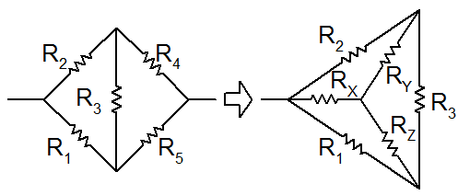

Untuk rangkaian listrik seperti pada gambar di samping, tentukan hambatan pengganti R_{AB}.
$R_{x}=\frac{R_{1}.R_{2}}{R_{1}+R_{2}+R_{3}}= \frac{3x4}{4+3+2}= \frac{12}{9}$Ω $R_{y}=\frac{R_{2}.R_{3}}{R_{1}+R_{2}+R_{3}}= \frac{4x2}{4+3+2}= \frac{8}{9}$Ω
$R_{z}=\frac{R_{1}.R_{3}}{R_{1}+R_{2}+R_{3}}= \frac{3x2}{4+3+2}=\frac{6}{9}$Ω
4 Ω
4 Ω
2 Ω
A
B
3 Ω
2 Ω

Slide 11
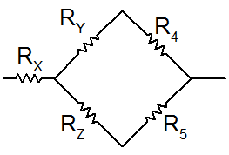
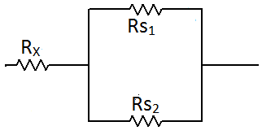


RS₁ = R_{Y} + R₄ = $\frac{8}{9}+4= \frac{44}{9}$Ω
RS₂ = R_{Z} + R₅ = $\frac{6}{9}+2= \frac{24}{9}$Ω
$\frac{1}{R_{P}}$ = $\frac{1}{R_{S1}}$ + $\frac{1}{R_{S2}}$
$\frac{1}{R_{P}}$= $\frac{1}{{44}/9}$ + $\frac{1}{{24}/9}$
$\frac{1}{R_{P}}$= $\frac{9}{44}$ + $\frac{9}{24}$
$\frac{1}{R_{P}}$= $\frac{9.24}{1056}$ + $\frac{9.44}{1056}$
$\frac{1}{R_{P}}$= $\frac{612}{1056}$ RP = $\frac{1056}{612}$ = $\frac{88}{51}$ Ω
RXY = RX +RP = $\frac{12}{9}$ + $\frac{88}{51}$ = $\frac{816+792}{459}$ = $\frac{1404}{459}$ = 3 Ω

Slide 12
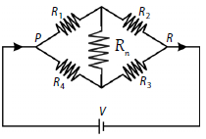
Jembatan Wheatstone
R₁ . R₃ = R₂ . R₄

Slide 13
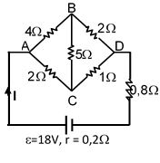
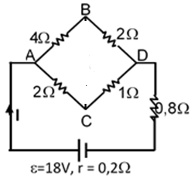
Pada gambar di samping. Tentukanlah kuat arus I, I_{AB}, dan I_{CD}.
6 A, 4 A dan 2 A b. 6 A, 2 A dan 4 A c. 8 A, 6 A dan 2 A
8 A, 2 A dan 6 A d. 8 A, 6 A dan 4 A
karena hasil kali silang nya sama, maka hambatan 5 Ω tidak diperhitungkan ( tidak dilewati arus )
R_{S-1} = 4 + 2 = 6 Ω
R_{S-2} = 2 + 1 = 3 Ω

Slide 14
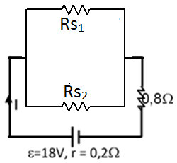
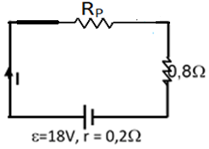

R_{P} = $\frac{R_{S−1} x R_{S−2}}{R_{S−1}+R_{S−2}}$ = $\frac{6x3}{6+3}$= 2 Ω
R_{total} = R_{p} + 0,8 + 0,2 = 3 Ω
$I=\frac{V}{R_{total}}$ = $\frac{18}{3}$ = 6 A V_{AD} =V_{AB}+V_{BD} V_{AD} = I. R_{p} = 6 x 2 = 12 volt
$I_{ABD}=\frac{V_{AD}}{R_{ABD}}$ $I_{ABD}=\frac{12}{6}$= 2 A I_{AB} = I_{BD} = I_{ABD} karena seri
$I_{ACD}=\frac{V_{AD}}{R_{ACD}}$ $I_{ACD}=\frac{12}{3}$= 4 A I_{AC} = I_{CD} = I_{ACD} karena seri

Slide 15

Resistor Shunt dan Galvanometer (Ampermeter)
$R_{\text{SH}}=\frac{R_{C}}{n−1}$ $n=\frac{I}{I_{G}}$
Resistor seri dan Galvanometer (voltmeter)
Rs = (n – 1) R_{C} $n=\frac{V}{V_{G}}$
Hukum Kirchhoff II
Σε + ΣI.R =0

Slide 16
Dari gambar di bawah ! Tentukanlah:
a. Tegangan antara a dengan b (Vab)
b. Energi per sekon yang dipergunakan hambatan 5 Ω

Slide 17
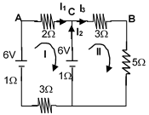

Cara 1 Loop-I : ∑E + ∑I.R = 0
6 – 6 + I₁(3+1+2) – I₂ = 0
6.I₁ – I₂ = 0 . . . . . . . . . . . . ( 1 )
Loop-II : ∑E + ∑I.R = 0
– 6 + I₂ + 8.I₃ = 0
I₂ + 8.I₃ = 6 . . . . . . . . . . . ( 2 )
Hukum – I Kirchoff :
I₁ +I₂ = I₃
I₁ = I₃ – I₂ . . . . . . . . ( 3 )
Subt. ( 3 ) ke ( 1 ) :
6.(I₃ – I₂) – I₂ = 0 6 I₃ – 6 I₂ – I₂ = 0
– 7I₂ + 6.I₃ = 0 I₂ = $\frac{6}{7}$I₃ di masukkan ke pers ( 2 )

Slide 18

$\frac{6}{7}$I₃ + 8.I₃ = 6 $\frac{6}{7}$I₃ + $\frac{56}{7}$.I₃ = 6 $\frac{62}{7}$.I₃ = 6 I₃ = $\frac{42}{62}=\frac{21}{31}$
I₂ = 6 - 8.I₃ I₂ = 6 - 8. $\frac{21}{31}$ I₂ = $\frac{186}{31} − \frac{168}{31}$= $\frac{18}{31}$A
I₁ = I₃ – I₂ I₁ = $\frac{21}{31}− \frac{18}{31}$ = $\frac{3}{31}$
a). V_{AB} = V_{AC} + V_{CB}
V_{AB} = I₁.2 + I₃.3
= $\frac{3}{31}$ x 2 + $\frac{21}{31}$ x 3 = $\frac{69}{31}$ = 2,2 volt
b). W = V.I.t
W = I₃².R.t
= ($\frac{21}{31}$ )² x 5 x 1 = $\frac{2205}{961}$ = 2,3 Joule

Slide 19
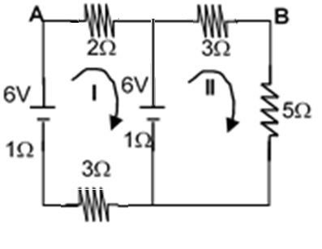

Cara 2 Loop-I : ∑E + ∑I.R = 0
6 – 6 + I₁(1 + 3 + 1 + 2) – I₂ = 0
7.I₁ – I₂ = 0
7.I₁ = I₂ . . . . . . . . . . . . ( 1 )
Loop-II : ∑E + ∑I.R = 0
– 6 + I₂ ( 3 + 5 + 1 ) – I₁ = 0
– 6 + 9 I₂ – I₁ = 0 . . . . . . . . . . . . (2)
subtitusi pers (1) ke pers (2)
– 6 + 9. 7 I₁ – I₁ = 0 – 6 + 63 I₁ – I₁ = 0 – 6 + 62 I₁ = 0
62 I₁ = 6 I₁ = $\frac{6}{62}$ = $\frac{3}{31}$ A
7.I₁ = I₂ 7. $\frac{3}{31}$ = I₂ I₂ = $\frac{21}{31}$ A

Slide 20

a). V_{AB} = V_{AC} + V_{CB}
V_{AB} = I₁.2 + I₂.3
= $\frac{3}{31}$ x 2 + $\frac{21}{31}$ x 3 = $\frac{69}{31}$ = 2,2 volt
b). W = V.I.t
W = I₂².R.t
= ($\frac{21}{31}$ )² x 5 x 1 = $\frac{2205}{961}$ = 2,3 Joule

Slide 21
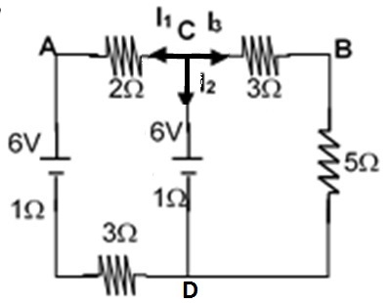

Cara 3 Hukum kirchoff 1
I₁ + I₂ + I₃ = 0
V_{CD} = I₂ .1 + 6 48 48 V_{CD} = 48 I₂ + 288
V_{CD} = I₁ .6 + 6 8 8 V_{CD} = 48 I₁ + 48
V_{CD} = I₃ .8 6 6 V_{CD} = 48 I₃
                +
                62 V_{CD} = 48 (I₁ + I₂ + I₃ ) + 336
                V_{CD} = $\frac{336}{62}$
                V_{CD} = I₂ + 6
                $\frac{336}{62}$ = I₂ + 6
                $\frac{336}{62}$ - 6 = I₂
                $\frac{336}{62}$ - $\frac{372}{62}$ = I₂ - $\frac{36}{62}$ = I₂ - $\frac{18}{31}$ = I₂

Slide 22

V_{CD} = I₁ .6 + 6 $\frac{336}{62}$ = I₁ .6 + 6 $\frac{336}{62}$ - 6 = I₁ .6
$\frac{336}{62}$ - $\frac{372}{62}$ = I₁ .6 - $\frac{36}{62}$ = I₁ .6 - $\frac{6}{62}$ = I₁ - $\frac{3}{31}$ = I₁
V_{CD} = I₃ .8 $\frac{336}{62}$ = I₃ .8 $\frac{42}{62}$ = I₃ $\frac{21}{31}$ = I₃
a). V_{AB} = V_{AC} + V_{CB}
V_{AB} = I₁.2 + I₃.3
= - (- $\frac{3}{31})$ x 2 + $\frac{21}{31}$ x 3 = $\frac{69}{31}$ = 2,2 volt
b). W = V.I.t
W = I₃².R.t
= ($\frac{21}{31}$ )² x 5 x 1 = $\frac{2205}{961}$ = 2,3 Joule

Slide 23

11. Energi dan Daya Listrik
P = daya listrik (W)
                W = energi listrik (J)
Contoh :
Pada sebuah kipas angin tertulis 100 watt, 220 volt. Kipas tersebut dipakai selama 4 jam. Tentukan :
kuat arus yang mengalir
berapakan energi yang dipakai
hambatan kipas angin
panas yang timbul ( dalam kalori )
berapa rupiah yang harus dibayar jika biaya 1kWh = Rp. 500.00,-
daya yang dipakai jika dihubungkan dengan tegangan 110 volt.
$$W=\text{V}\text{.}\text{I}\text{.}\text{t} \\ W=I^{2}\text{.}\text{R}\text{.}\text{t} \\ W=\frac{V^{2}}{R}t$$
$$P=\frac{W}{t}$$
P = V.I

Slide 24

Diket : P₁=100 W V₁ = 220 V t = 4 jam
Ditanya : I, W,R,W, Rp, P₂
Jawab:
a). $I=\frac{P}{V}$ ; $I=\frac{100}{220}$ = 0,45454545 A
b). W = P.t ; W = 100 x 4 x 60 x 60 = 1440000 Joule = 1,44 Mjoule
c). $R=\frac{V^{2}}{P}$; $R=\frac{220^{2}}{100}$= 484 Ω
d). 1440000 x 0,24 kalori = 345600 kalori = 345,6 kkal
e). W = P.t ; W = 100 x 4 = 400 Wh = 0,4 kWh
Biaya = 0,4 x Rp. 500,00,- = Rp. 200,00,-
f). $P=\frac{V^{2}}{R}$ ; $P=\frac{110^{2}}{484}$= 25 Watt.

Slide 25
12. Konversi listrik ke kalor
W = Q
V . I . t = m . c . ∆T

